Slide 1
Build Your Own Cloud
by docker (linux)

Slide 2
0. 情境
使用者從自己的電腦 登入WebServer (Docker 1)
上傳一個檔案
系統把工作送入ComputingNode (Docker 2) 的排程，
計算中、等待中: view.php 顯示 “工作未完成”
計算完畢: view.php 顯示 計算結果

Slide 3
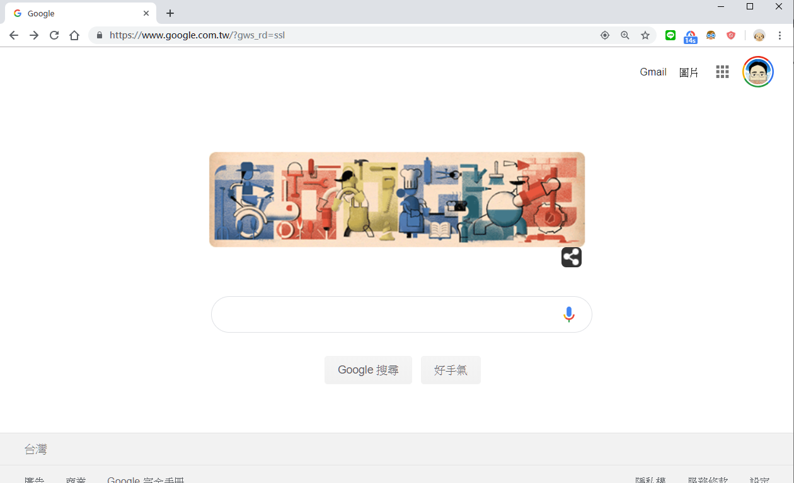

1. 架構
PC1 (linux as host OS)
Docker 1: Ubuntu WebServer
Docker 2: Ubuntu ComputingNode
PC2 (任意作業系統)
upload.php
exe.php
view.php
compute.php
cron (排程)
Share Folder
Jobid_1
File
Computing
Output.txt
瀏覽器
(已完成計算)
Jobid_2
File
Computing
Output.txt
(已完成計算)
Jobid_3
File
Computing
(等待/計算中)
Jobid_4
File
(等待/排隊中)
…

Slide 4
2. 部屬 Web server
2-1 docker pull
2-2 安裝環境
2-3 port forwarding 設定
2-4 測試

Slide 5
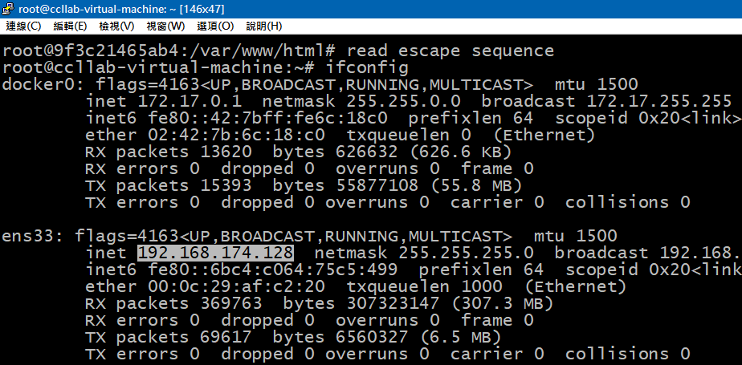
記下你的 virtual machine IP
在 VirtualMachine

Slide 6
2-1 docker pull
在 VirtualMachine
docker run -i -t -d --name webServer --privileged=true -v /share -p 8080:80 ubuntu:18.04
Notes:
docker run -i -t -d --name webServer --privileged=true -v /share -p 8080:80 ubuntu:18.04

Slide 7
docker attach webServer
在 VirtualMachine

Slide 8
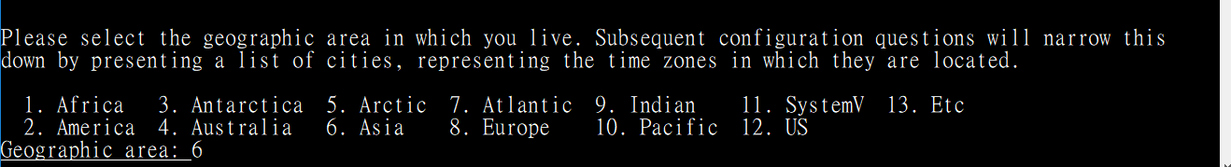
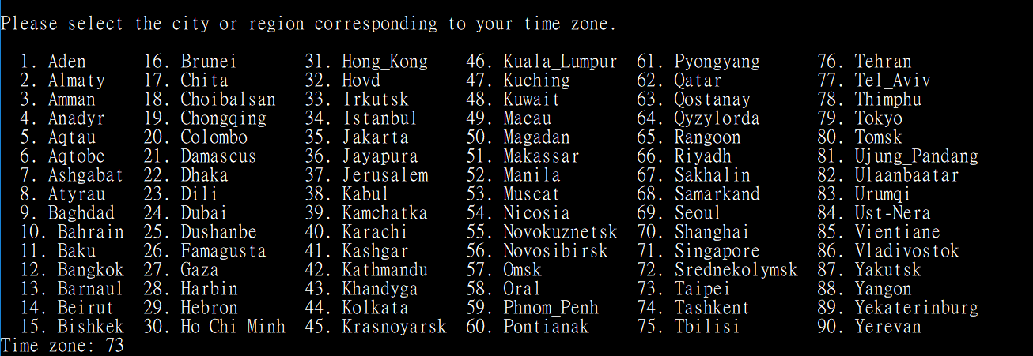
在 Container
執行二個指令
apt-get update
apt-get install vim apache2 php libapache2-mod-php wget unzip
選6.Asia
選73.Taipei

Slide 9
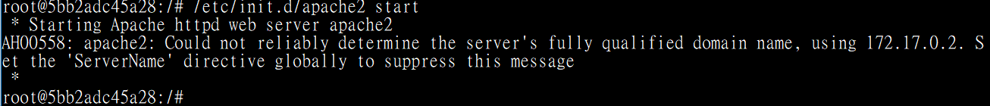
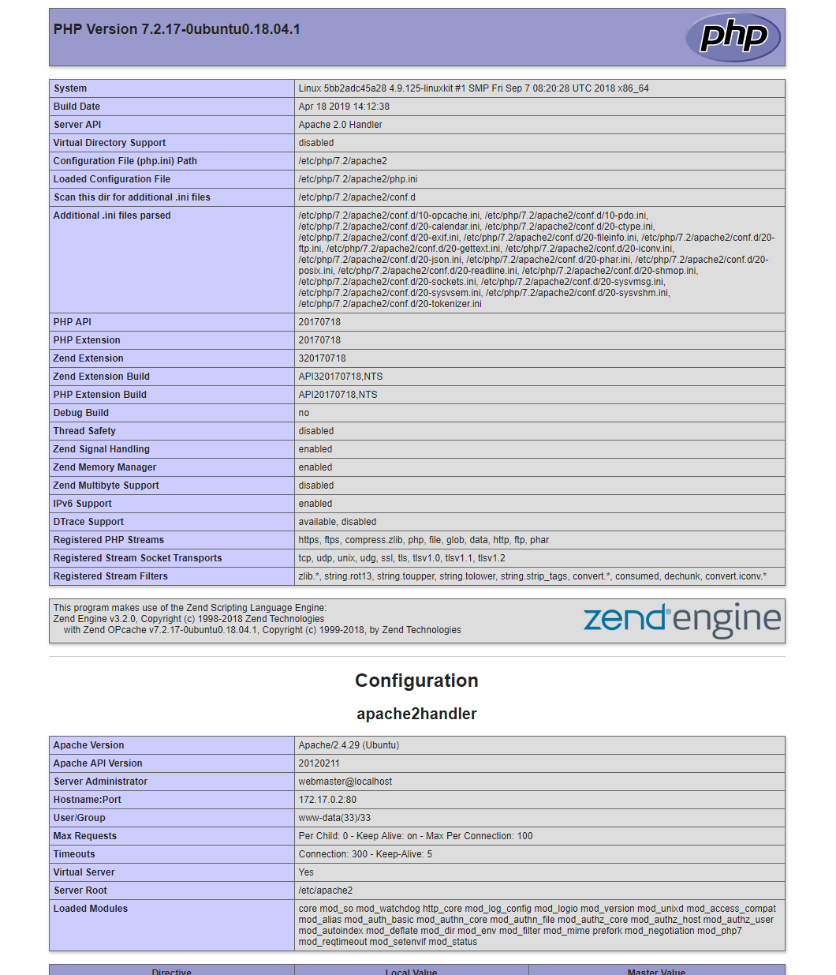
測試Apache跟PHP
在 Container
執行: /etc/init.d/apache2 start
vim /var/www/html/test.php
按下i切換到輸入模式
<?php
echo phpinfo();
?>
按下ESC離開編輯模式
輸入:wq!存檔
cd /var/www/html;
chmod 777 test.php;
打開windows瀏覽器輸入
http://你的 virtualMachine IP:8080/test.php
按ctrl+P+Q離開容器
看到這個畫面表示成功了

Slide 10
把範例程式 放到 container 的 /var/www/html 資料夾
在 Container
登入 webServer container :
cd /var/www/html
wget http://120.126.17.185/labWebsite/courses/ITM088_2021/week04_docker_cloud.zip
unzip week04_docker_cloud.zip
mv cloudsystem_docker cloudsystem
chmod 777 -Rf cloudsystem
cd cloudsystem
mv webserver/* /var/www/html/cloudsystem/
chmod -Rf 777 /share

Slide 11
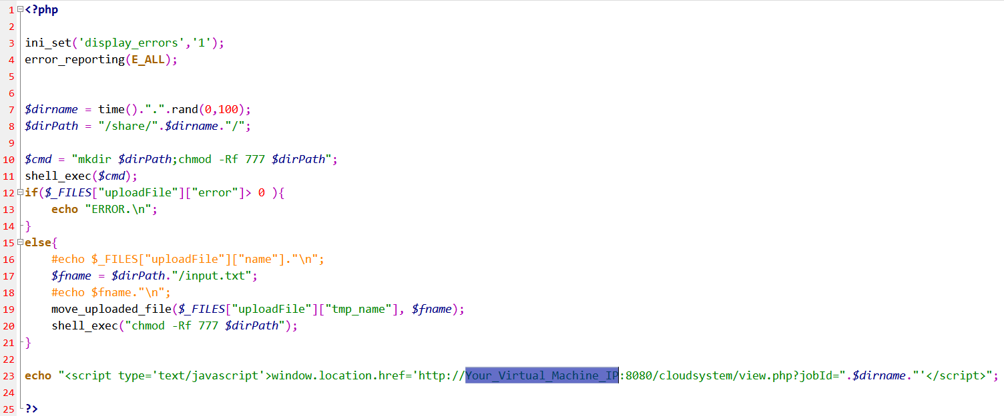
更改 exe.php 程式碼，改成你的 virtual machine IP
在 Container
不是container 的 IP
改 virtual machine 的 ip

Slide 12
3. 部屬 計算節點
3-1 docker pull
3-2 相關設定

Slide 13
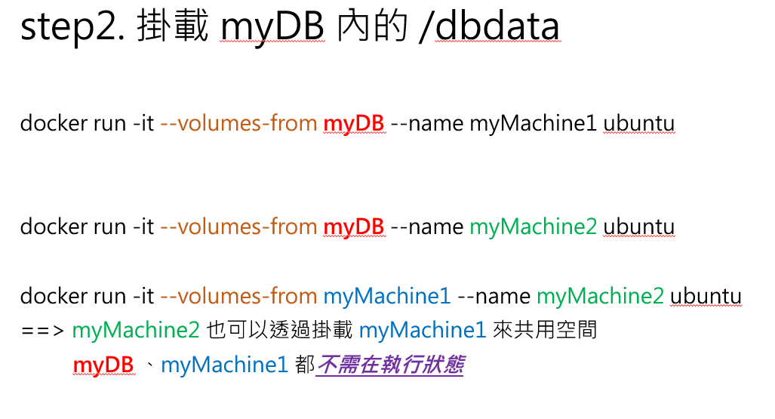
3-1 docker pull
在 VirtualMachine
docker run -i -t -d --name computingNode --privileged=true --volumes-from webServer ubuntu:18.04
(上週的slide)
Notes:
docker run -i -t -d --name computingNode --privileged=true --volumes-from webServer ubuntu:18.04

Slide 14
docker attach computingNode
在 VirtualMachine

Slide 15
在 Container
apt-get update
apt-get install vim php cron
選6.Asia
選73.Taipei，完成後可以按ctrl+P+Q離開容器

Slide 16
4. 測試範例
在 Container: WebServer
WebServer:
cd /var/www/html/cloudsystem/computer/;
mv compute.php /share
upload.php為一個上傳介面
exe.php 會把上傳的檔案存放到 /share
view.php 每3秒刷新一次看上傳的檔案是否計算完畢，需要get參數
http://你的IP:8080/cloudsystem/view.php?jobId=1556695153.33
若還沒顯示Queuing，若完成輸出md5編碼

Slide 17
在 Container: ComputingNode
ComputingNode
docker attach computingNode (請根據你前面的命名打)
mkdir /cloudsystem
mv /share/compute.php /cloudsystem
chmod -Rf 777 /cloudsystem
crontab -e
按下i進入編輯模式
輸入 */1 * * * * /usr/bin/php /cloudsystem/compute.php
按下ESC輸入:wq!
/etc/init.d/cron start
compute.php 把讀到的檔案內容做md5編碼並寫入檔案

Slide 18
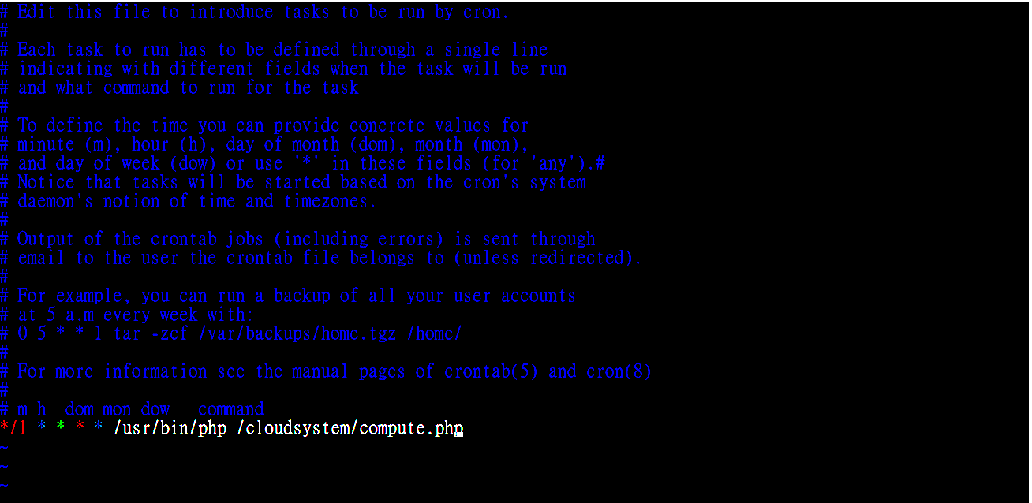
Crontab 排程管理員
補充
執行的程式 執行的檔案都要是絕對路徑，且權限要為777

Slide 19
在 Windows/Mac
打開瀏覽器輸入
http://你的IP:8080/cloudsystem/upload.php
上傳一個文字檔，按送出
computer 會把你上傳的檔案內容利用md5編碼存起來
在view.php會把編碼過的內容顯示出來
也可以直接到share裡面看上傳的資料跟處理過的資料

Slide 20
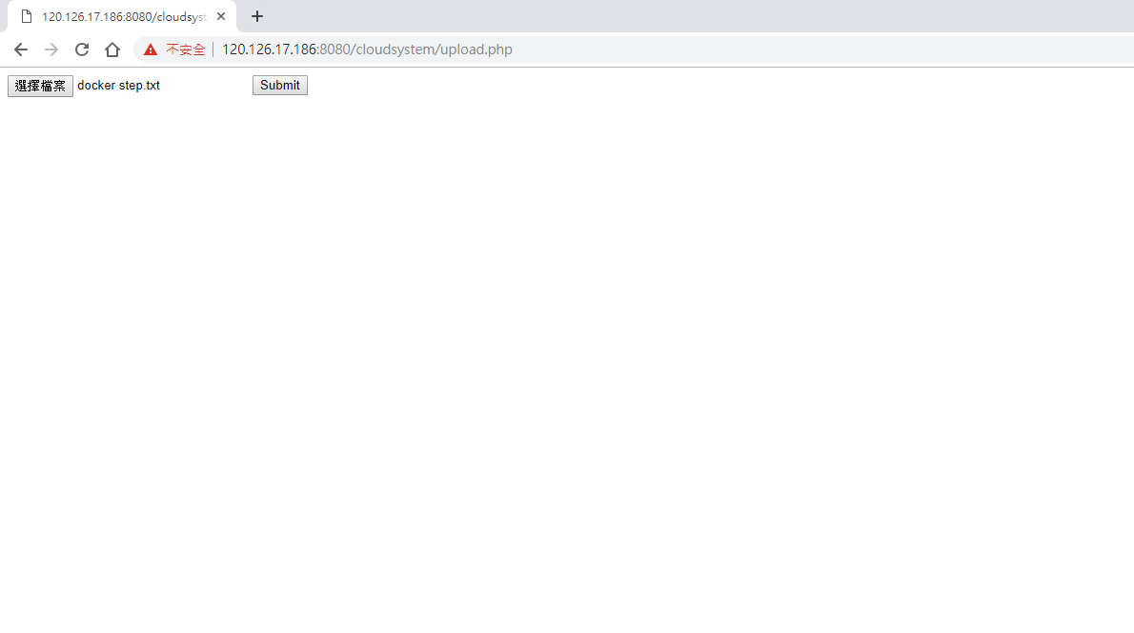
upload.php

Slide 21
作業 mini project 1
請根據前面的範例，
提供一種計算服務
新增二個計算節點 (總共三個計算節點)
製作一個web版工作管理員
監看目前有多少工作 執行完成、執行中(標明正在哪一個節點中計算)、排隊中
顯示 CPU/記憶體 使用率 (指令: top -bn 1 -i -c) ==> 計算節點的數據
允許使用者把還未執行的工作刪除
加分項:
計算節點當機偵測、處理方法、工作重新分配、剔除計算節點、...
跨電腦
4/19 11:00前，跟老師討論選題
demo: 5/3 上課期間
每組8-10min、製作投影片、實機 demo
e-learning 上傳 deadline: 5/3 9:10

Slide 22
投票評分
全班投票票選評分，各組按分數排名
給挖礦獎勵
5000, 3000, 1000

Slide 23
過往作業

Slide 24

雲端系統Docker報告
第8組
B0429017 陳 蕾
B0429034 林睿文
B0429040 王昀筠

Slide 25

Service purpose

Slide 26
Service purpose
資料查詢、抓取、處理
使用者搜尋關鍵字及數量 即可從icon網站下載多張圖片 自動將所有下載的圖片壓縮成zip檔，供使用者下載。

Slide 27
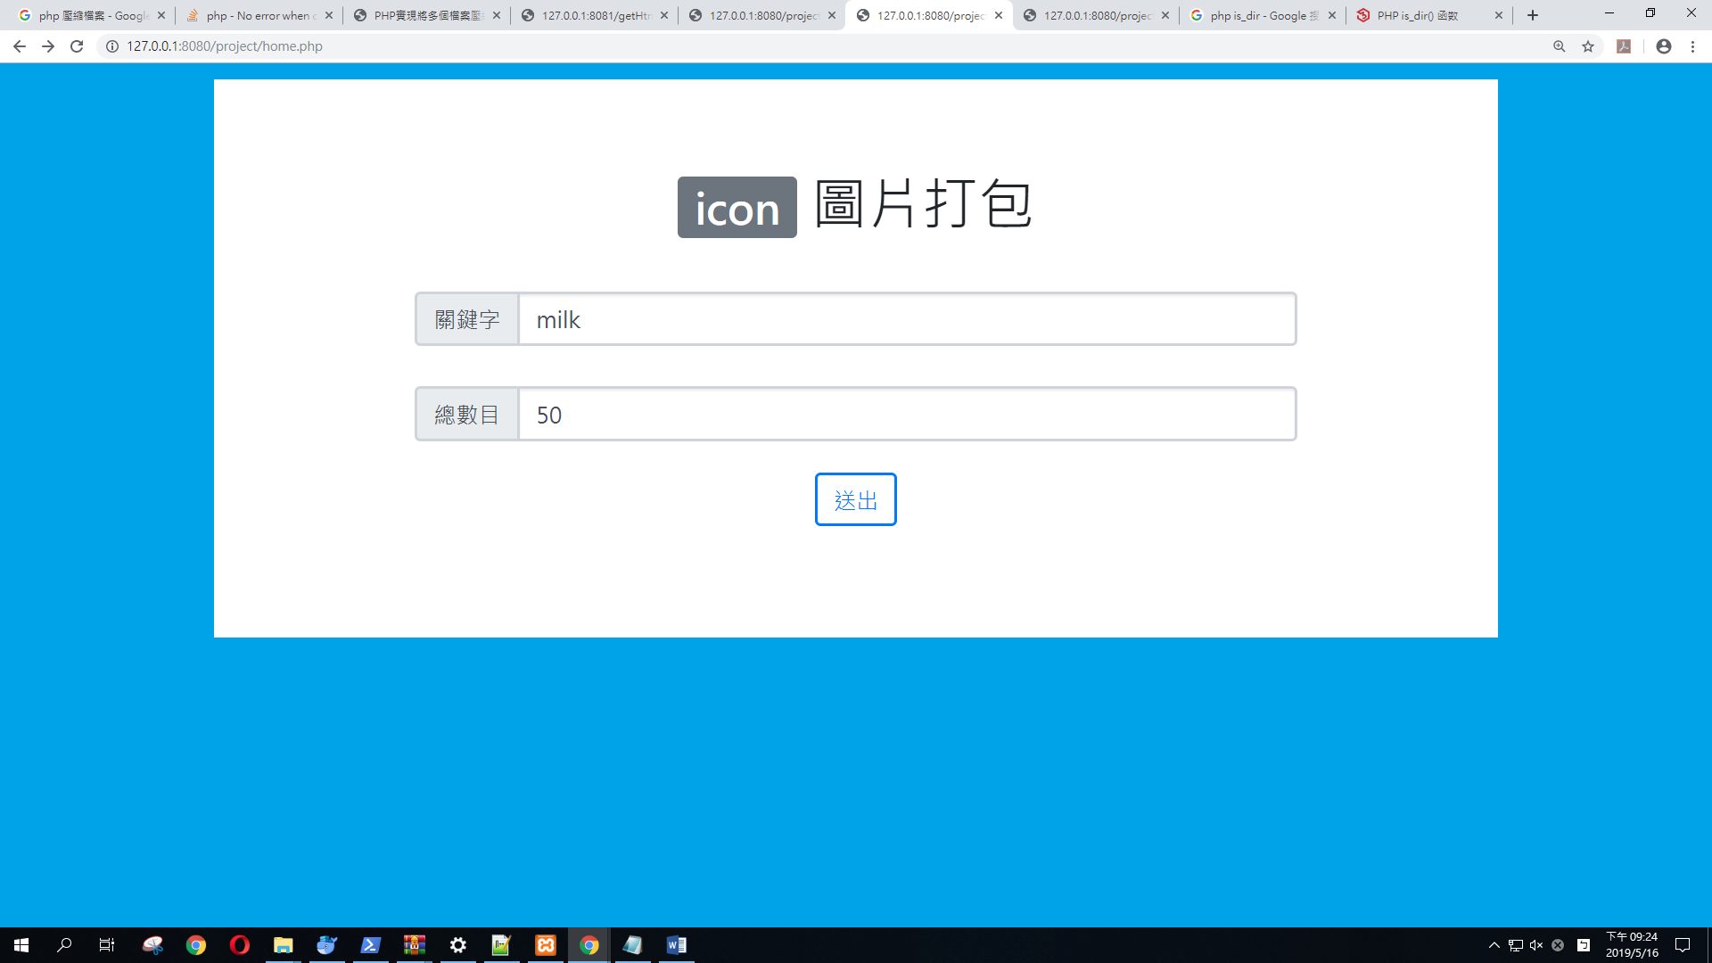
Service purpose
輸入圖片關鍵字
和數目

Slide 28
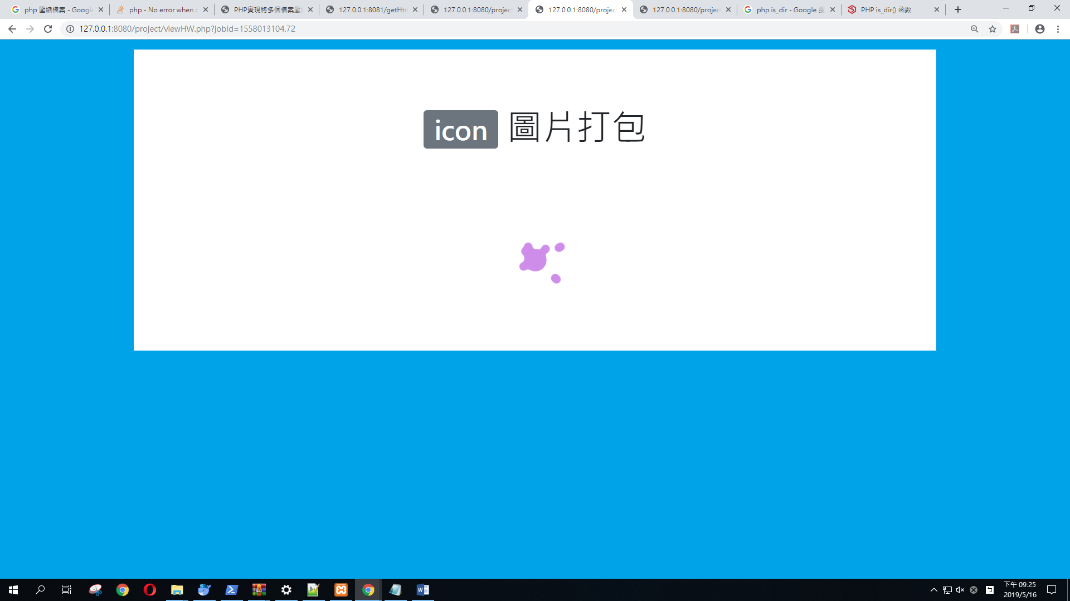
Service purpose

Slide 29
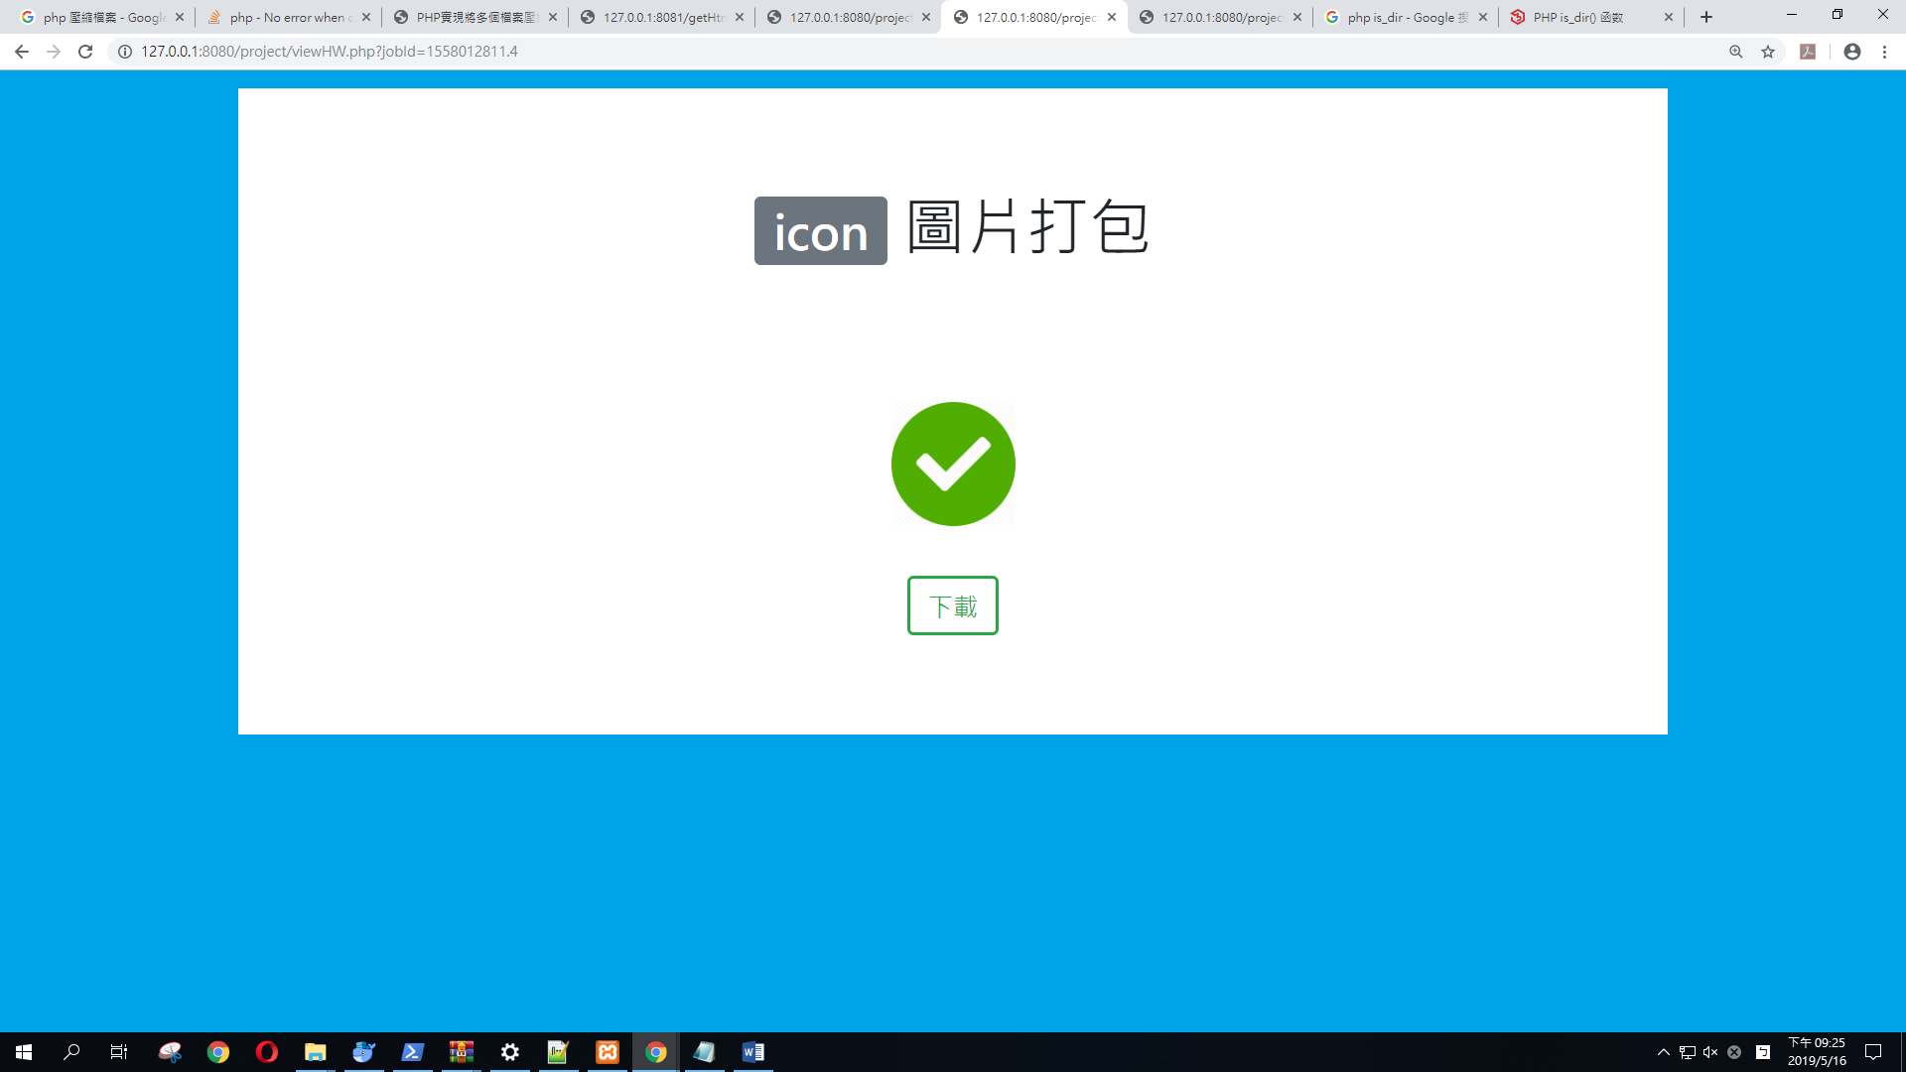
Service purpose

Slide 30
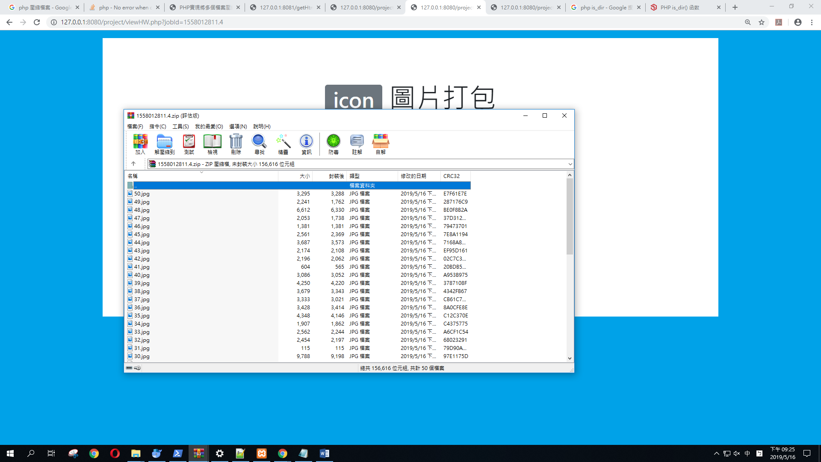
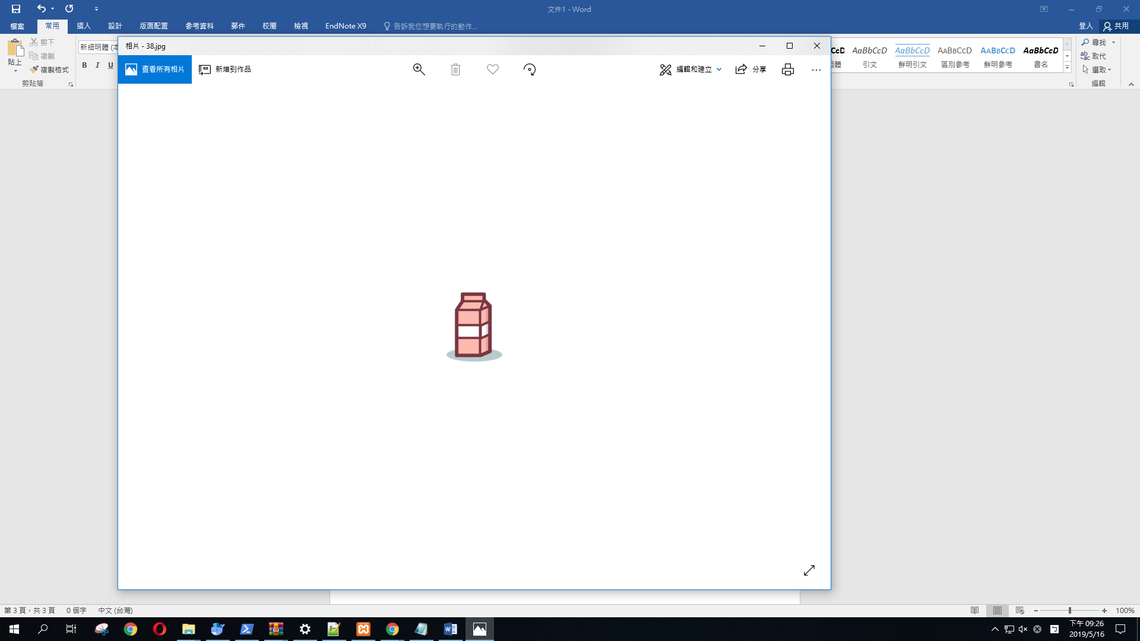
Service purpose

Slide 31
Workflow

Slide 32
Workflow
Linux as host OS
Docker1: Ubuntu WS2
Docker2: Ubuntu CS2
home.php
exeHW .php
viewHW.php
downloadZipHW.php
hwView.php
remove.php
getHtmlHW.php
Share Folder
Jobid_1 input.txt
computing.txt
output.txt
Jobid_2 input.txt
computing.txt
Notes:
使用者
管理者
老師的workflow圖

Slide 33
Workflow
webServer
輸入搜尋圖片的關鍵字和數量
創目錄以及存放圖片的關鍵字和數量
有壓縮完的檔案就顯示下載
下載壓縮檔
home.php
exeHW .php
viewHW.php
監看工作狀態
刪除等待中工作
downloadZipHW.php
hwView.php
remove.php
Notes:
使用者
管理者

Slide 34
System migration
Export匯出
output : 匯出之後的.tar的名字
name : 想匯出的container名字
docker export -o output.tar name
Import匯入
intput : 想匯入的.tar的名字
name : 匯入之後的image名字
docker import input.tar name
會入之後會是Image最後再Run來啟動
會入之後會是Image最後再Run來啟動
docker run -t -i -d --name=newname name:latest bin/bash
name : 想匯入的image名字
name : 匯入之後的container名字

Slide 35
Multiple uses

Slide 36
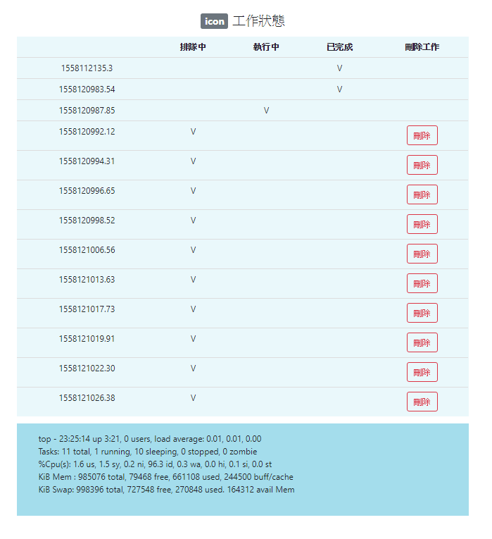
Multiple uses
多個人同時執行工作，平台使用queue決定執行工作的先後順序，因此可達成多人使用的環境。

Slide 37
遇到的困難與解決辦法

Slide 38

遇到的困難與解決辦法
docker 的container 沒有安裝程式需要的指令
安裝指令後即可執行。
瀏覽器渲染html
直接看抓下來的html，而不看原碼。
在linux中無法使用php抓html
改用command line 下指令即可解決。
Notes:
在windows撰寫php程式，移到docker執行後，因docker 的container 沒有安裝程式需要的指令，因此會有很多錯誤，安裝指令後即可執行。
在爬蟲的時候，因為抓到的html跟瀏覽器渲染的不一樣，因此抓下來的html會不一樣，看瀏覽器原碼
在windows中，用php抓html，但移到linux後，可能是php版本問題，改用command line 下指令即可解決

Slide 39
自建雲專題
第9組 B0429008 李珮瑄
B0429030 鍾岳蓉
M0729021 吳淳羽

Slide 40
Service purpose
提供使用者建立屬於自己的音樂下載列表，除了使用者上傳的音樂，也可以取得平台提供的經過變音處理的音樂。

Slide 41
Workflow
註冊帳戶
上傳音檔
使用者
首次使用
登入帳戶
主頁功能選擇
下載音檔
監看雲端音樂列表
刪除音檔

Slide 42
Implementation environment
在Vmware建置Ubuntu16.04
在作業系統上的docker建置Ubuntu18.04
Docker上建2個container
WebServer
apache2
computingNode
Cron
Ffmpeg
Python3.6.4
pydub

Slide 43
Database
Container 共用空間
用於使用者
註冊的紀錄以及
個人資料的保存
用於將網頁
上傳的資料
依據時間
進行排程
user
process
login_info.txt
Prepare compute folder
User account
folder

Slide 44
Container-WebServer
Multiple uses
3. 上傳音樂檔
紀錄帳戶
並將音樂檔加入排程
1. 使用者註冊
確認不存在帳戶
則寫入帳密紀錄檔
Detachable
Container 共用空間
2. 使用者登入
user
process
確認對應帳號密碼
則開始個人使用服務
login_info.txt
Prepare compute folder
User account
folder
4. 使用者監看
音樂列表
個人管理音樂列表

Slide 45
Container-computingNode
3. 處理完成返回使用者帳戶
1. 確認處理程式是否執行
依資料夾名，移往原本使用者帳戶
透過空檔確認是
否處於執行狀態
Container 共用空間
user
process
2. 開始執行處理程式
login_info.txt
Prepare compute folder
未有檔案執行，
則呼叫音樂處理
程式執行
User account
folder
4. 清除檔案
刪除結束任務檔案

Slide 46
雲端服務 自建雲專題
B0429004 溫佳翔
B0429056 吳承軒

Slide 47

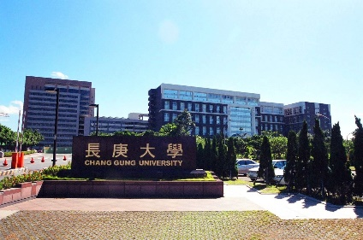

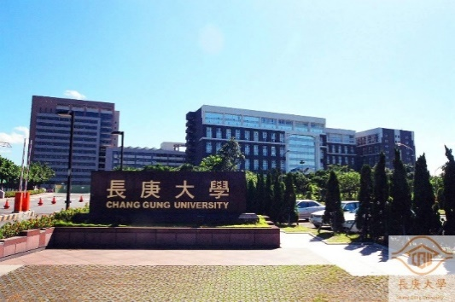


1. Service purpose
使用者可上傳兩張圖片（限制JPG格式），雲端會將第二張以浮水印的方式印在第一張圖片的右下角。

Slide 48
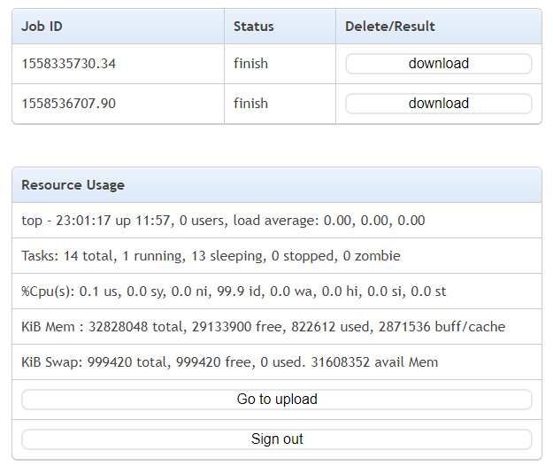
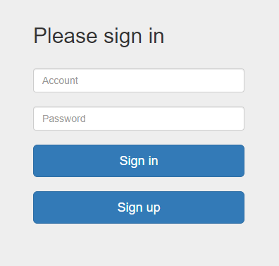
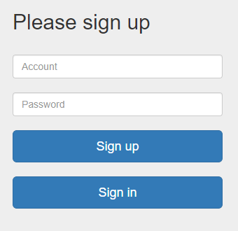
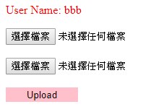
2. Workflow
Compute.php
以crontab做排程，每一分鐘執行一次
點擊sign out
Signin.php
Show.php
download.php
下載已完成圖片
點擊Sign in
確認帳號密碼
delete.php
doAction_signin.php
刪除所選工作
判斷帳號密碼
跳轉到工作管理頁面
點擊Sign in
點擊Sign up
點擊upload
exe.php
上傳圖片
Signup.php
upload.php
doAction.php
新增帳號密碼及資料夾
點擊Sign up
新增帳號密碼

Slide 49
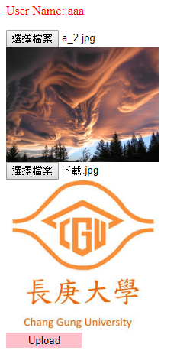
上傳頁面

Slide 50
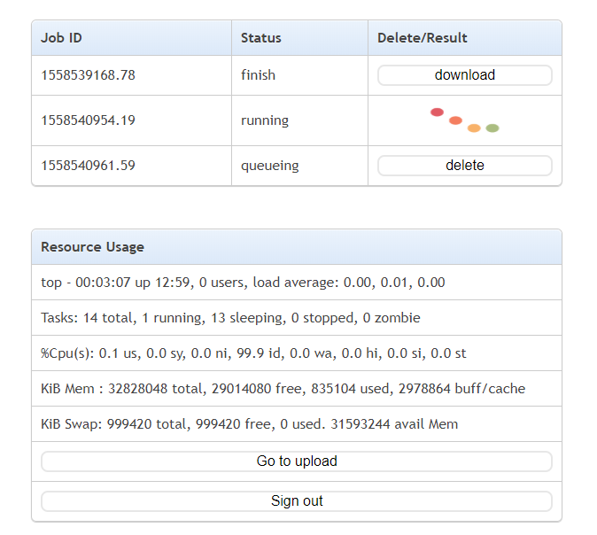
管理介面

Slide 51
雲端第3組
B0429006 邱尹俞
B0429038 江和寰
B0429057 徐伯愷

Slide 52
目的
提供使用者擁有自己的雲端(帳號密碼)
提供使用者上傳檔案雲端
幫助使用者對資料做一個加密的動作，並且可以下載
並也透過我們的網站利用相同密碼解密，取得原始檔案
使用者離開雲端依然可以繼續執行工作，下次登入即可下載

Slide 53
實作方法
我們使用cloud foundry的技術來實作這次的專題，再安裝cflocal的套件讓我們的程式能夠在local端的Docker中執行。
因為Cloud foundry是RUN在Docker中更精簡的環境，因此無法執行System service，例如Cron，所以我們利用Bluemix裡面提供的Cloud Function來做我們程式的排程功能，我們的設計是每分鐘Post到compute.php裡面來讀取檔案並且加密後再把執行完的結果寫入新的檔案中。
我們是以RC4(Riverst Cipher 4)這個演算法來達到這次Project的加密功能，我們會選擇RC4演算法而不是用其他加密演算法來實作這次的功能，是因為RC4的特性 : 即為使用同一個密碼加密兩次後會等於原始的檔案。
我們的使用者介面利用了許多CSS的樣式來美化我們的UI。

Slide 54
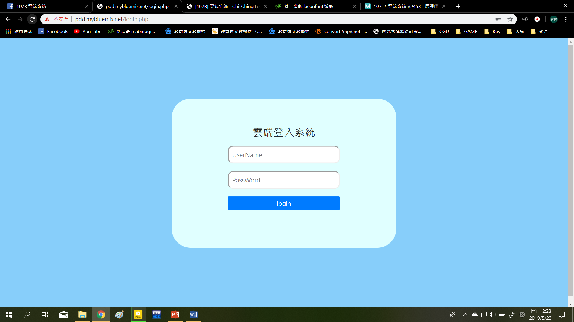
登入

Slide 55
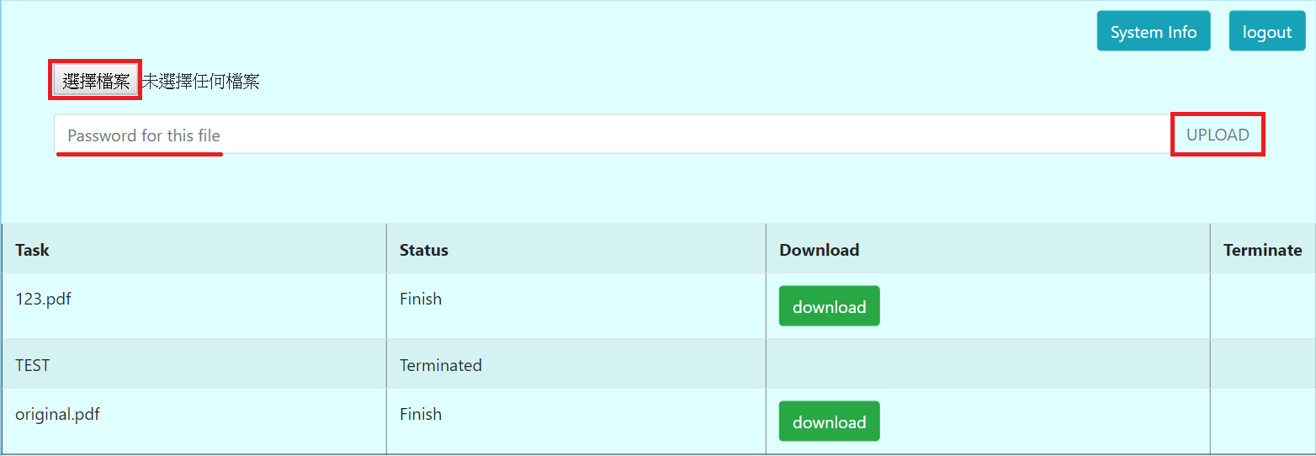
上傳檔案

Slide 56
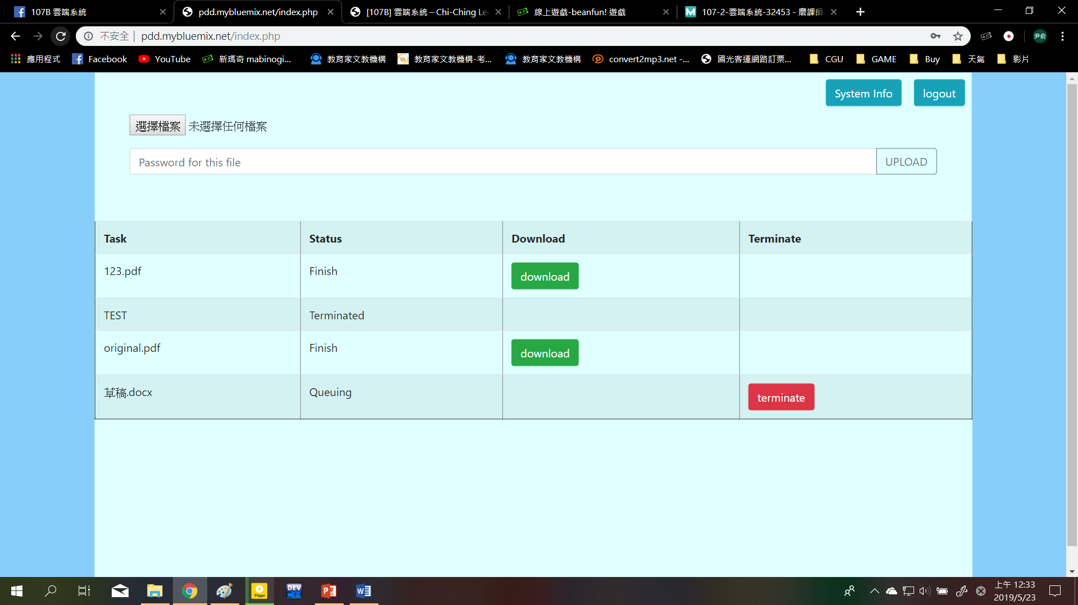
功能(下載、中止)

Slide 57
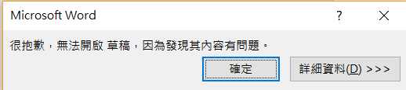
加密後的檔案，無法開啟

